Slide 1
Tugas 7 MLIDS: A Machine Learning Approach for Intrusion Detection for Real Time Network Dataset
NAMA : JOHNNY NIM : 1822004

Slide 2
PEMBAHASAN
IDS khusus untuk mendeteksi satu jenis serangan, misalnya Contoh atau serangan yang tidak diketahui, serangan DoS atau serangan U2R atau serangan R2L.Kemudian secara berurutan menyebarkan sejumlah subsistem tersebut, satu per satu. Ini memiliki dua tujuan: pertama, hanya sejumlah fitur yang mendeteksi jenis serangan tertentu yang dapat dilatih di setiap sub-fase. Kedua, perangkat sub-ukuran tetap kecil dan karena itu berfungsi.

Slide 3
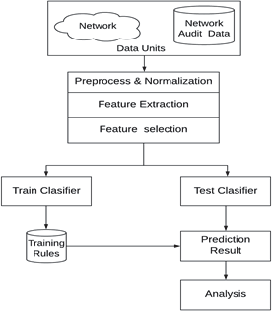
Gambar 1: System architecture
Metodologi penelitian yang diusulkan melakukan deteksi dan pencegahan intrusi menggunakan teknik pembelajaran mesin. Pelatihan, termasuk pilihan paket untuk anomali dan pemantauan jarak jauh, akan dilakukan oleh lingkungan paket yang dicirikan blok Kemudian akan mengirimkan kumpulan fungsi untuk aktivitas paket tertentu. Gambar 1 merupakan salah satu skema untuk mendeteksi adanya ancaman pada suatu jaringan.

Slide 4
HASIL DAN DISKUSI
Setelah implementasi sistem berhasil, kami menghitung matriks kebingungan untuk sistem. Tabel 1 dan Tabel 2 menunjukkan klasifikasi dengan algoritma SVM. Angka 2 menun- jukkan kinerja klasifikasi pengumpulan data oleh KDDCUP menggunakan pendekatan berbasis kepadatan dari program algoritma pembelajaran mesin Gambar 3 digunakan untuk mengklasifikasikan dan memprediksi presisi sistem menggunakan metode yang berbeda seperti algoritma RNN.

Slide 5
Contoh table
TABEL 1 (CONFUSION MATRIX CALCULATION USING SVM FOR CLASSIFICATION)
no | class | normal | Attack
1 | normal | 1760 | 19
2 | attack | 9 | 1640
3 |  | 1769 | 1659
TABLE II (CONFUSION MATRIX CALCULATION USING NB FOR CLASSIFICATION)
no | class | normal | Attack
1 | normal | 1830 | 227
2 | attack | 169 | 1202
3 |  | 1999 | 1429
TABLE III (PERFORMANCE EVALUATION WITH NB AND SVM)
no |  | NB | SVM
1 | Accuracy | 0.9892 | 0.9525
2 | Precision | 0.9867 | 0.9797
3 | Recall | 0.9933 | 0.9463
4 | F-Score | 0.9899 | 0.9529

Slide 6
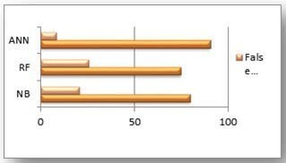
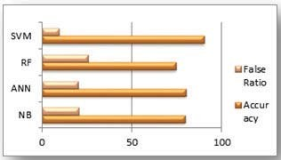
Contoh gambar data
Gambar 2: Detection accuracy for KDD : CUP99 dataset using machine learning
Gambar 3: Detection accuracy various network dataset using propsoed (SVM) vs exisitng

Slide 7
KESIMPULAN
Studi ini mengusulkan pendekatan SVM-IDS berdasarkan pembelajaran mendalam untuk menyarankan sistem ID yang efisien. Untuk menguji akurasi deteksi anomali, kami meng- gunakan dataset intrusi berbasis sintetis - NSL-KDD. Kami berencana untuk mengimplementasikan IDS ke lingkungan cloud di masa mendatang menggunakan teknik pembela- jaran mendalam. Kami juga menganalisis dan membandingkan berbagai metode deep learning, yaitu. Untuk mendeteksi in- trusi dalam jaringan, NB ANN, RF, dan SVM pada dataset NSL-KDD; Program ini pada dasarnya bertindak sebagai algo- ritma kecerdasan buatan dan pengkondisian untuk menentukan contoh yang tidak diketahui selama pemeriksaan data. Struk- tur aturan yang efisien menghasilkan klasifikasi yang lebih baik dan deteksi kelas tinggi. Berbagai eksperimen menggu- nakan analisis eksperimental untuk menilai efisiensi algoritme menggunakan beberapa tes dan menyimpulkan bahwa kami mencapai hasil yang memuaskan.

